Slide 1
2
0
2
5
Introduction to Physics Experiments
Zhou Yang 周洋
The Teaching Center of Physics Laboratory
Physics Department, Jinan University

Slide 2
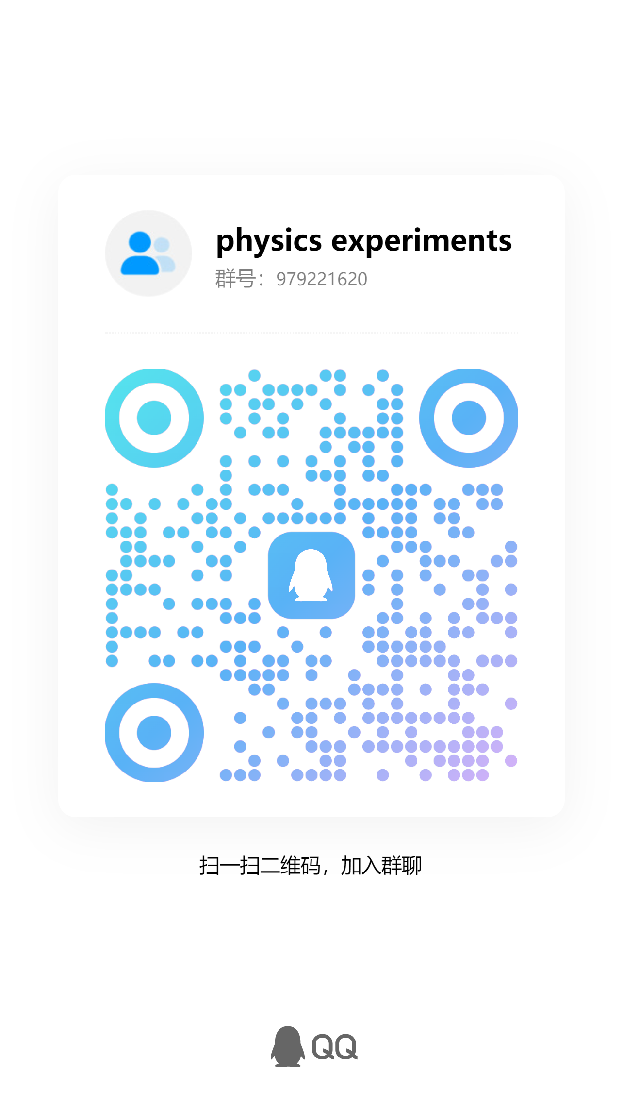

Slide 3
1
Requirements
目 录
2
Measurements
CONTENTS
3
Data Processing

Slide 4
Requirements in Lab
1
Preparation before class
Rules and Operation in Lab!!
Laboratory Report (completed after-class)

Slide 5
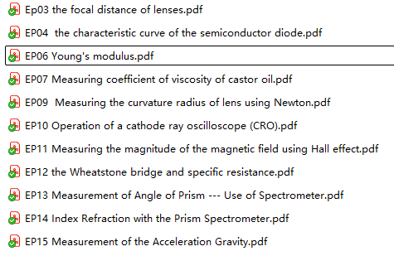
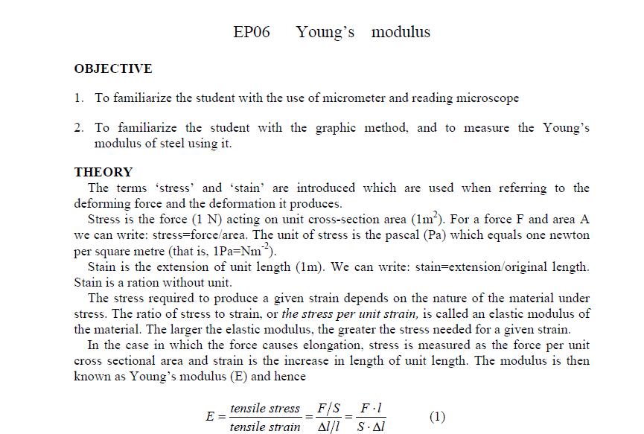
Textbooks
PDF files

Slide 6

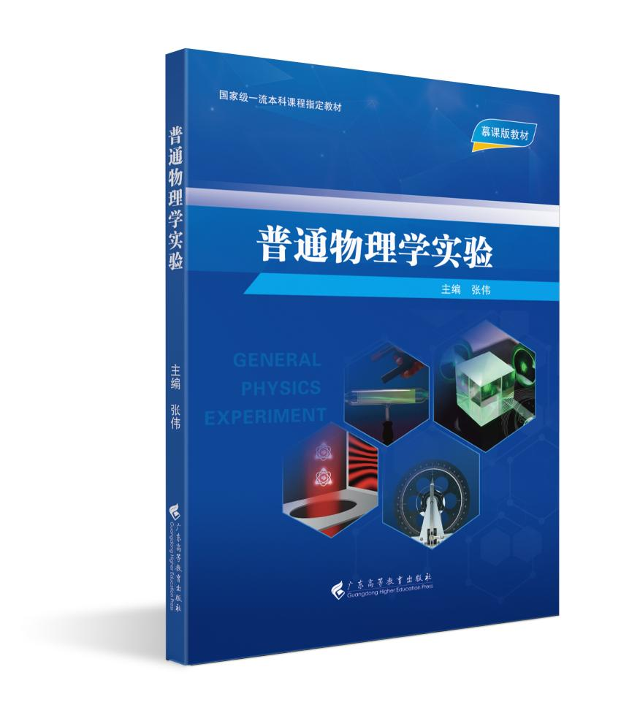
课程资源
欢迎大家指出 教材 及 MOOC中 的不足，帮助我们改进。
反馈意见和建议请发送至 twzhang@jnu.edu.cn
请支持正版教材
普通物理学实验_暨南大学_中国大学MOOC(慕课)
https://www.icourse163.org/course/0702JNU098-1471431162?outVendor=zw_mooc_pclszykctj_

Slide 7
Lab Rule 1
Groups（分组）
Time （13:45-16:00）& Room number（时间和实验室）
If you are late, you will suffer a five or more points penalty（迟到至少扣除5分）
Entry with pre-laboratory report (进入实验室必须携带实验预习报告)
Please submit the reports on time（迟交≤60分，不交0分。）
Leave should be supported by a formal written request in advance. In case of emergency, leave a message to the teacher. Provide supported document later. E.g. you are ill and can be verified by a doctor‘s note. (请假需正式请假条，紧急情况下可先给老师留言，后续提供证明材料)

Slide 8
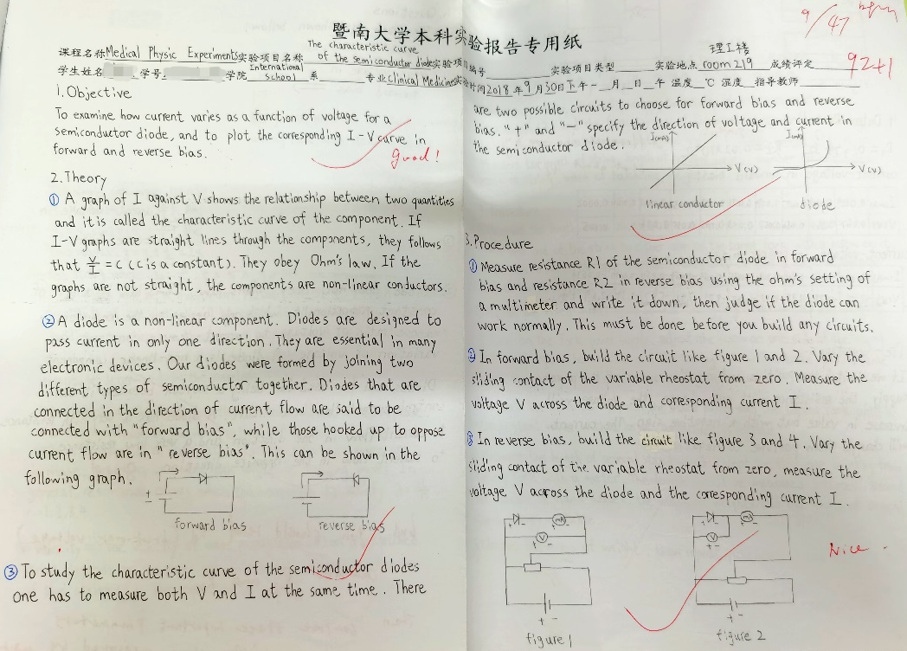
Pre-lab Report
The Pre-lab report should include:
Objective（实验目的）
Principle（实验原理）
Content and procedures（实验步骤）
Data recording table(s)（数据表格）
Write in the unified lab reports paper of Jinan University（采用暨大实验报告纸）
The teacher will check you Pre-lab report when you come to the laboratory.

Slide 9
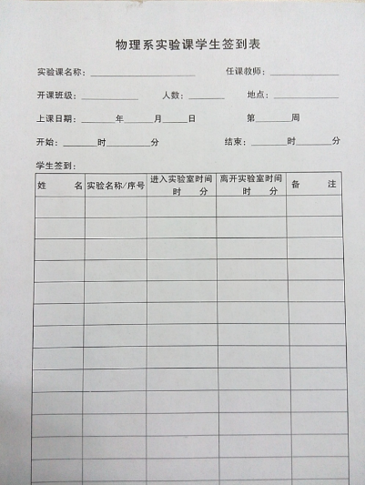
Operation in Lab
Sign in（签到）
Prepare the experiments according to the pre-lab report（准备实验）
Listen to the introduction of the experiments（聆听实验介绍）
Start the experiments and take data（开始实验、记录数据）
Ask the teacher to sign the report when finished. Report that is not signed will not be scored. (实验完成后请老师签字，没有签字的报告不能给予成绩）
Put the equipment back（整理实验设备，复位）
Sign out（签离）

Slide 10
Report requirements after class
In the pre-lab report, complete the data analysis and answer the questions in the experiment note.
（在预习报告基础上完成数据分析和思考题）
Suggestion, discussion or thoughts on the experiment are recommended (Not required)
（可以对实验给出建议、讨论或者个人想法）
Submit the lab-report at the beginning of next experiment.
（下次实验开始时提交实验报告）

Slide 11
Scores
01
Pre-Lab Report
10%
每次实验，按照百分制评分
预习报告10分，
实验操作50分，
实验报告40分
重视：数据处理、思考题、实验总结
02
Operation
50%
40%
03
Data Processing（Questions）
实验课最终成绩 Final score：
Average of scores for all experiments
Possible bonus

Slide 12
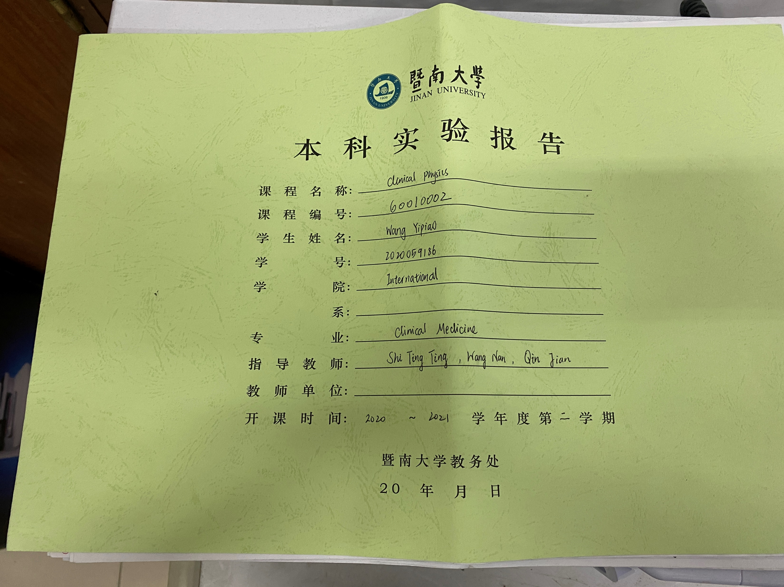
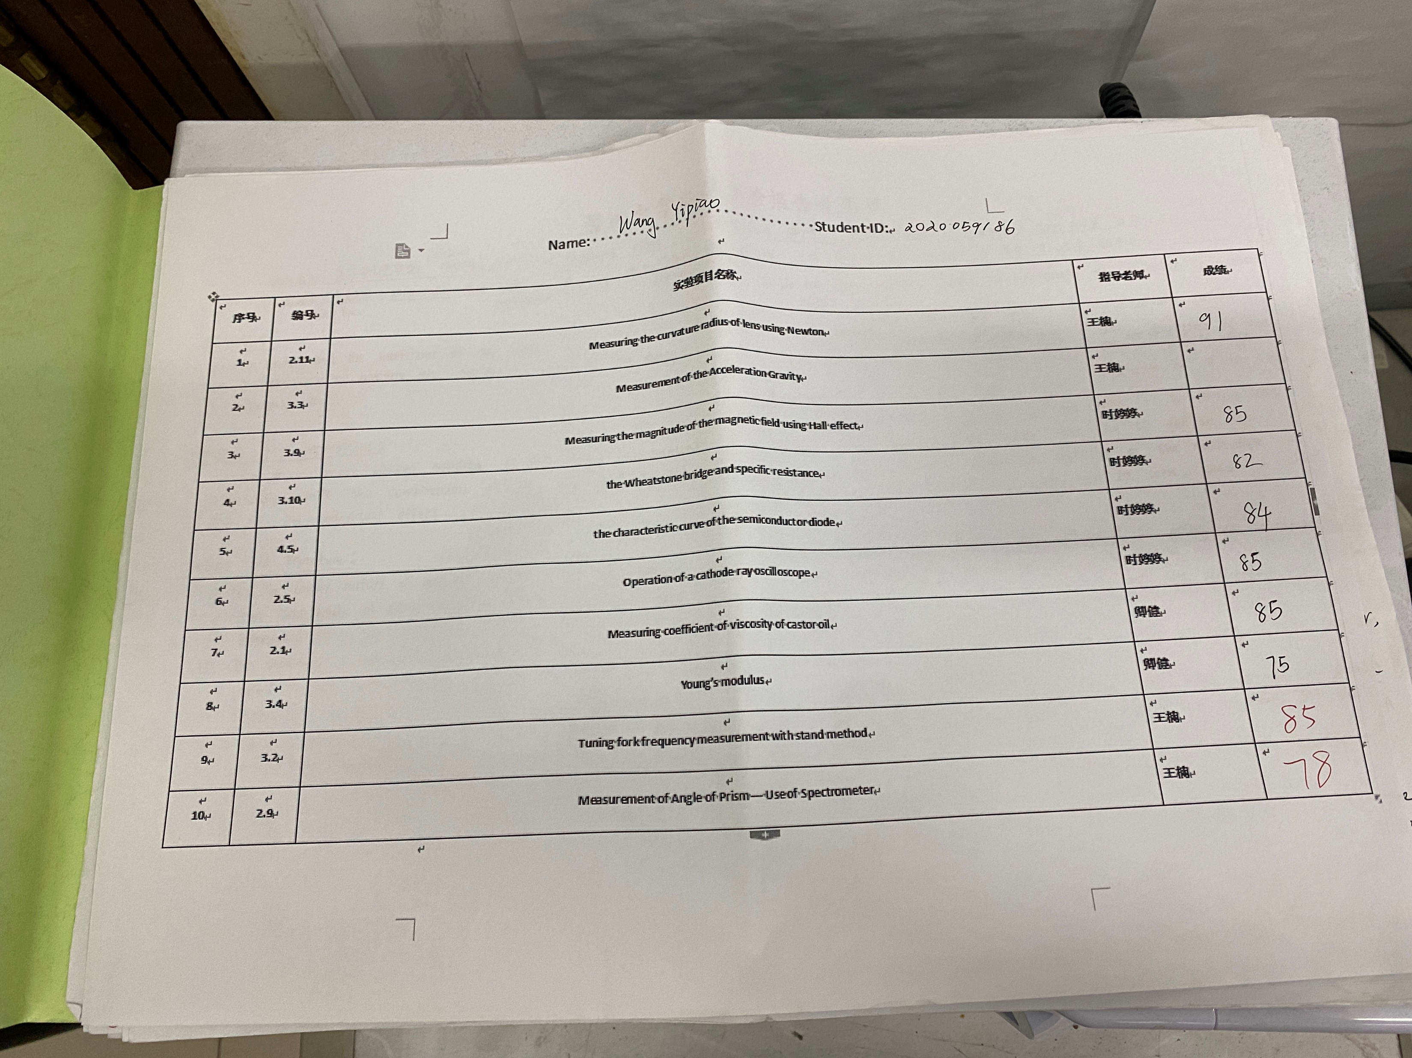

Slide 13
Measurements
2
Methods
Uncertainty and error
Significant figure

Slide 14
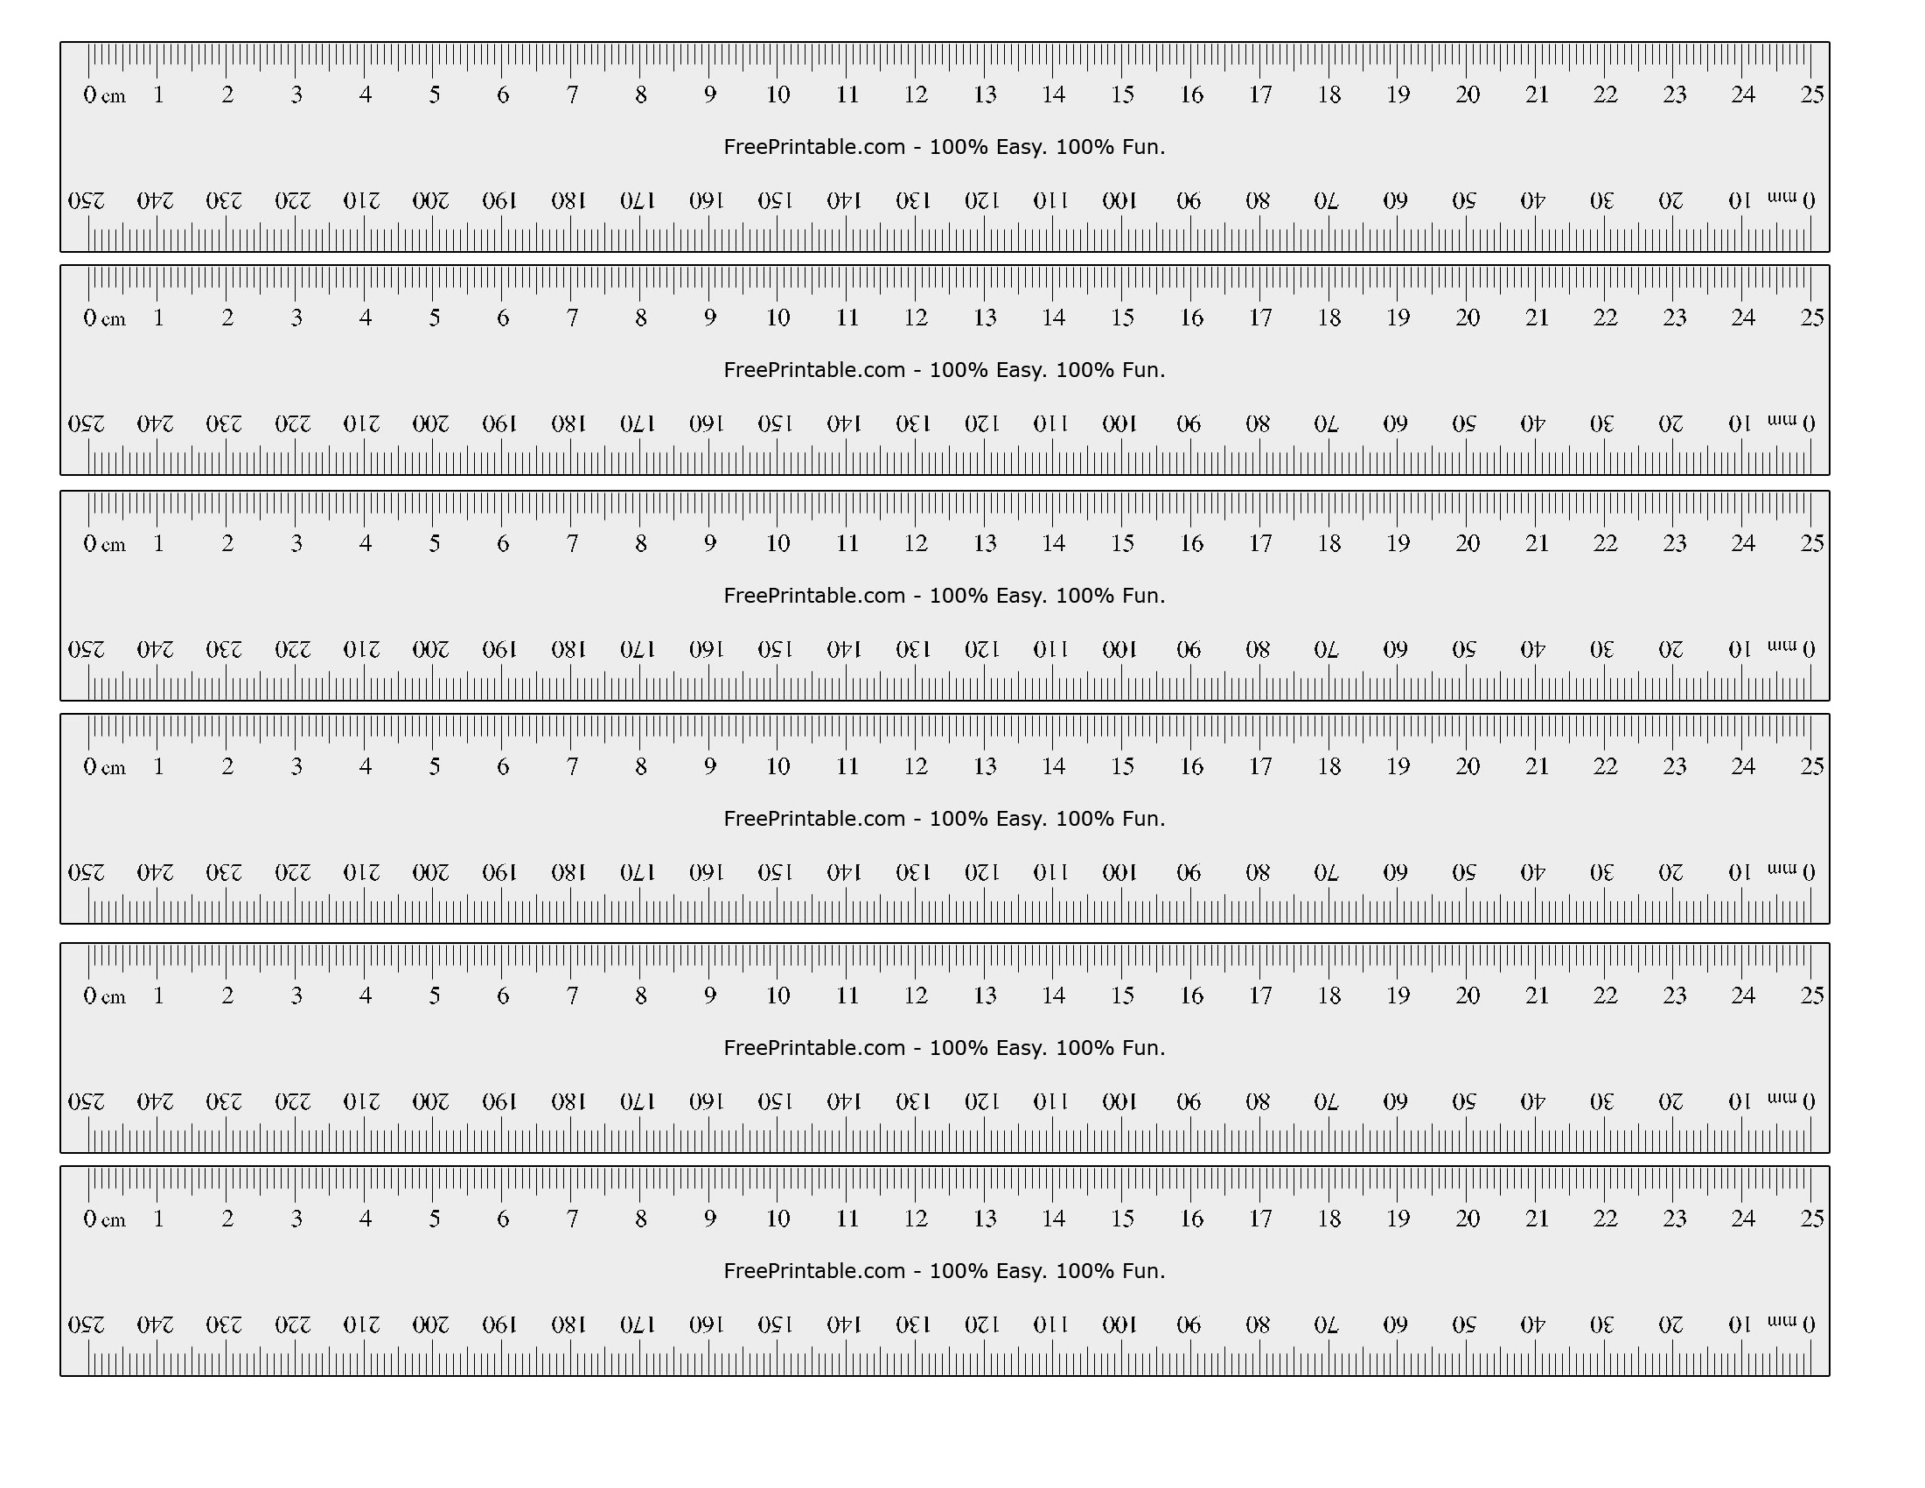

Measurement（测量）
Direct measurement（直接测量）:
The value of the physical quantity is directly obtained using a proper instrument.
Indirect measurement（间接测量）:
The value of the physical quantity is obtained using the function that gives the relation between the direct measurement quantities and the desired quantity
Velocity=Distance/Time

Slide 15
Uncertainty and error（不确定度和误差）
No measurement is absolutely accurate or exact.
（没有任何测量能够做到绝对准确）
The deviation of the value of a particular measurement from its “true” value is called the uncertainty (error) in that measurement.（实验上对真值的偏离就称为不确定度/误差）
3.05cm?
3.06cm? or …

Slide 16
Significant Figure（有效数字）
uncertainties are necessary in measurement results. The less the uncertainty is, the higher the reliability of the value for measurement is.
3.051cm?
3.059cm?
3.0641cm?
3.0641cm?
Significant Figure
Directly readable value from the instrument
(reliable)
The First estimated number
(uncertain)

Slide 17
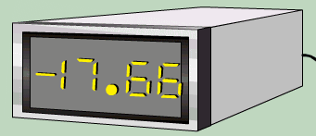
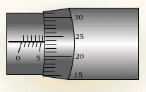
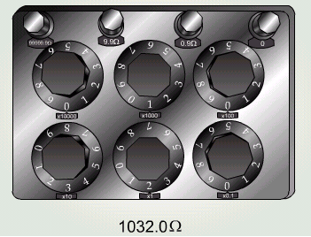
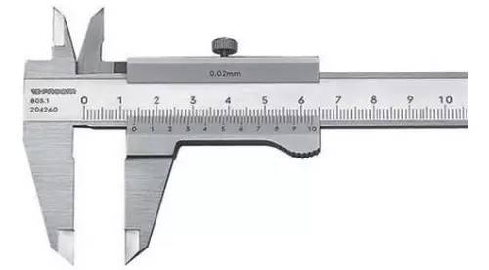
digital meter
micrometer caliper
5.737mm
resistance box
vernier caliper

Slide 18
Calculation Rule
Significant digit answers the precision of the measurement
（有效数字描述测量的精度）
The significant digit exclude the zero that are included to locating the decimal point.（数位前面的0不包括在有效数位内）
The last digit is an estimate and we must not neglect it, even if it is zero. （最后一位即使是0也是有效数位）
0.2580 cm≠0.258cm;
4 digit
3 digit
You must not change the significant digit when you make unit transform. （单位变换时不能改变有效数位）
12.0cm=120mm ≠ 0.12m
3 digit
3 digit
2 digit

Slide 19
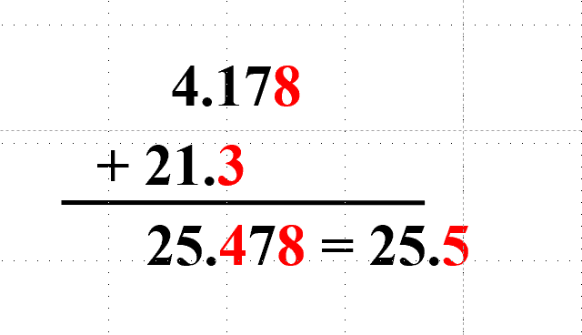
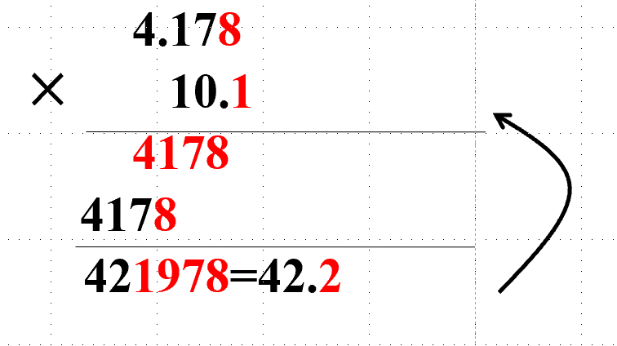
Calculation Rule
Mathematical calculation(Addition, subtraction, Multiplication & division)
The final result should contain the same significant figure as the least one entering into a calculation.(简单数学运算结果的有效数字只须与诸因子中有效数字最少的一个相同)。

Slide 20
Data Processing
3
Tabulation Method
Graphical Method
Successive Difference Method

Slide 21
Tabulation Method （列表法）
要求：
简单明了
标明物理量的含义、单位
表中的数据是有效数据
必要的文字说明
All tables must have a title（表头）.
All the data in the table(s) should be original.（原始数据）
Quantities and units should be showed.（物理量&单位）
Row or column sequence should answer the relation between independent variable and dependent variable.（行/列是自变量，列/行是因变量）
Table1 measuring parallel resonance curve
f(Hz) | 1000 | 1200 | 1400 | 1500 | 1550 | f₁ | 1650 | 1700 | 1800 | 2100 | 2300 | 2500
U_{RO}(V)
I(mA)
R(Ω)

Slide 22
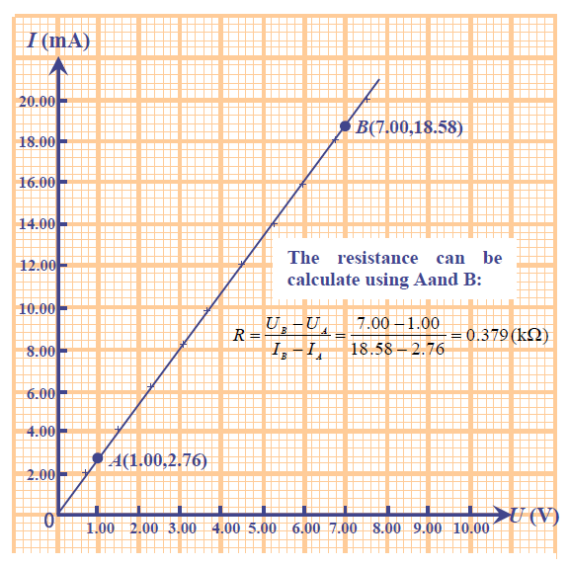
Graphical Method （作图法）
Give the relationship between physical quantities Intuitively.
Use a sharp pencil to draw curve. （采用细笔）
Draw the graph on a full page of graph paper. （图与作图纸大小接近）
Give the graph a concise title （图例）
The dependent variable should be plotted along the vertical(y) axis and the independent variable should be plotted along the horizontal(x) axis.（x为自变量，y为因变量）
作图法： 可形象、直观地显示出物理量之间的函数关系，也可用来求某些物理参数，因此它是一种重要的数据处理方法。
The V-I curve of the resistance

Slide 23
Graphical Method （作图法）
Label the axes and include units. （轴对应的物理量和单位）
Select a scale for each axis so that the curve extends over most of the graph sheet. （选择合适的单位尺度，让数据布满图）
Each point should be plotted as “+”, “*”, or a dot. （标注数据点）
Draw a beeline or curve using a Square or a French curve. The beeline or curve need not get across every point, but it must be smooth and the points not on it must distribute equably besides it. （用平衡曲线连接数据点，数据点均匀分布在线两侧）
Show the character value of the beeline or curve by graphic solution.（标注函数关系）
The V-I curve of the resistance

Slide 24
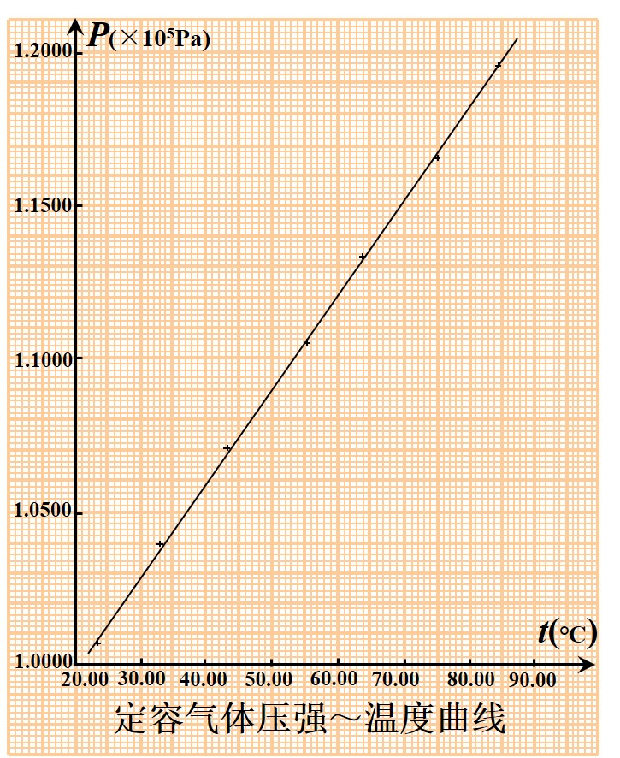
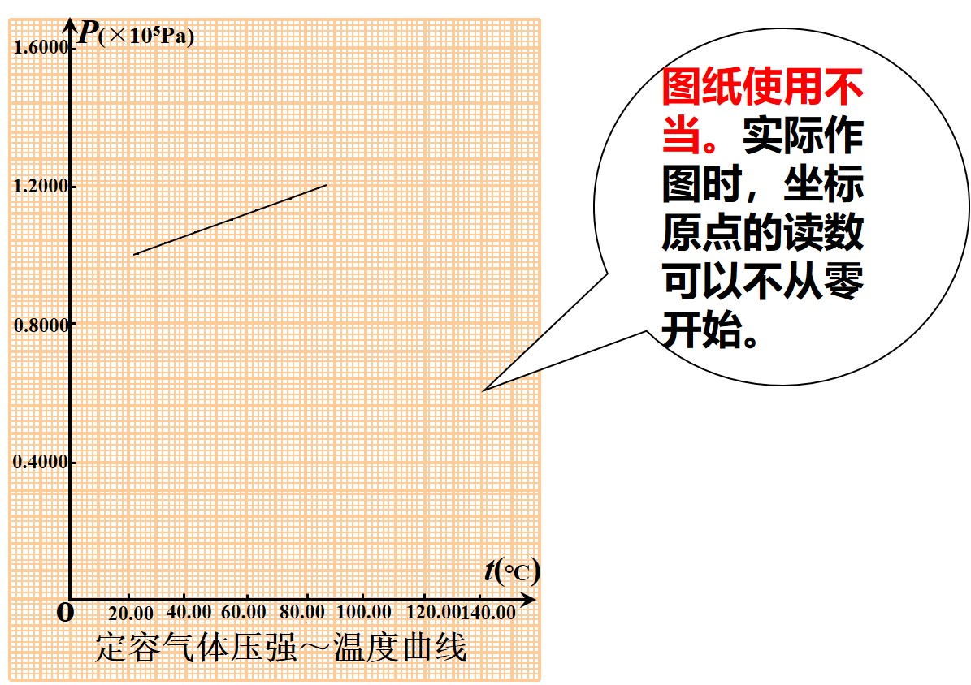
Improper example 1

Slide 25
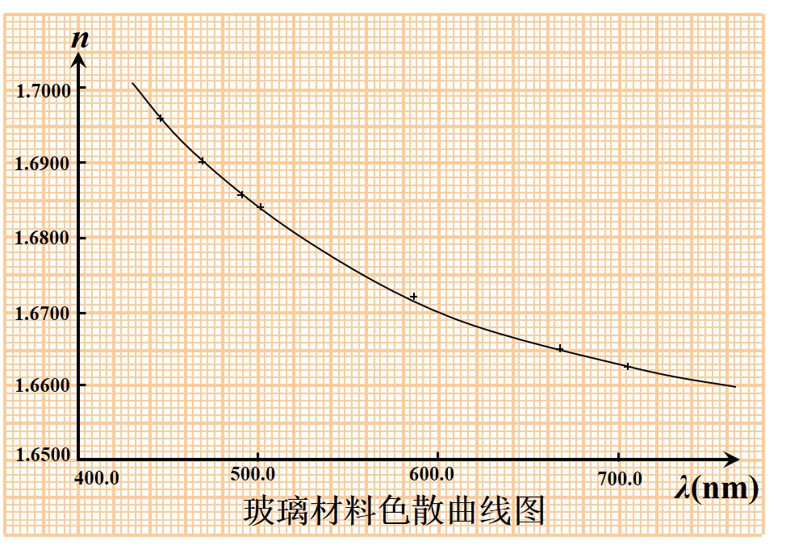
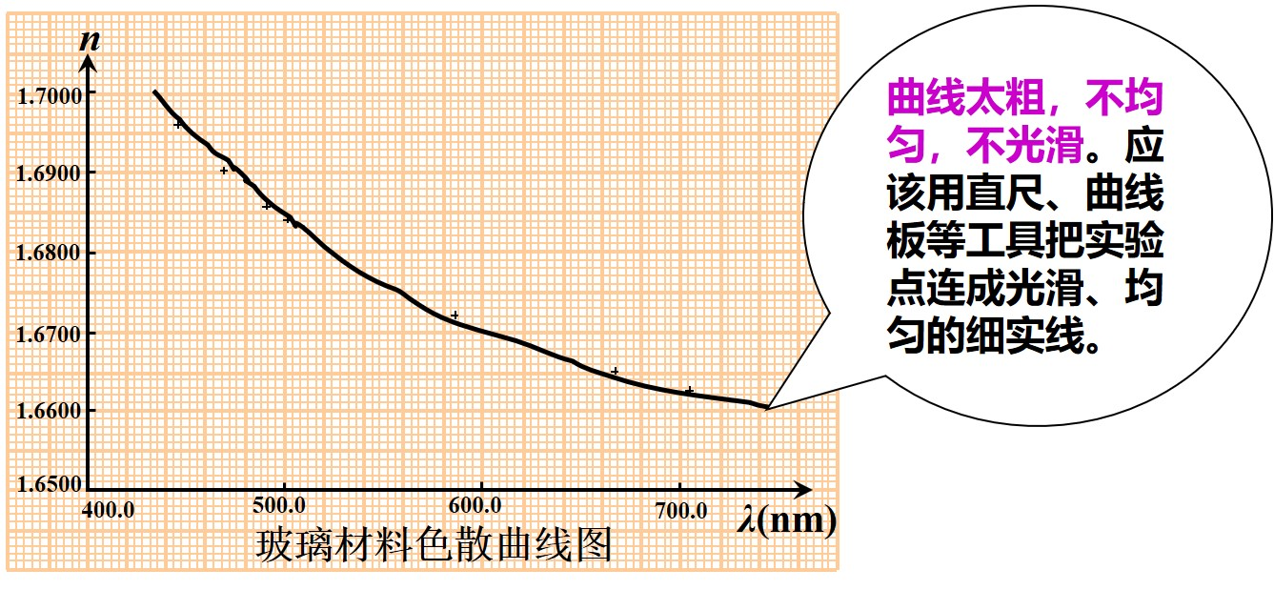
Improper example 2

Slide 26
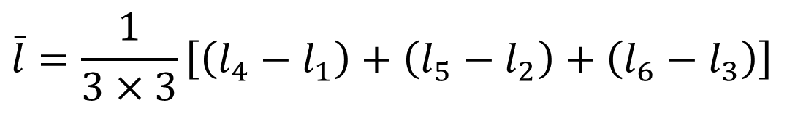
successive difference method（逐差法）
Successive difference method can be used under the condition that the independent variable equably changes, and the relation between two physical quantities is liner.（线性关系下使用）
e.g. l = constant×P
When P increases by every ΔP for six times, and we measured l₁, l₂, l₃…l₆, how to calculate the average extension l when P increases ΔP?
Here, we can see that l₂, l₃, l₄, l₅ haven’t be used. If we divide these values to two groups, that is (l₁, l₂, I₃) and (l₄, l₅, l₆ ),then
$$\bar{l}=\frac{1}{3×3}\left[\left(l_{4}−l_{1}\right)+\left(l_{5}−l_{2}\right)+\left(l_{6}−l_{3}\right)\right]$$

Slide 27
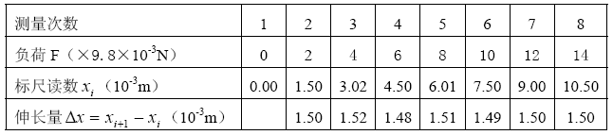


Example 1
只有始末两次测量值用到，中间值全部抵消。只要其中一个值测量错误，结果就是错误的。 没有起到多次测量减小误差的作用！

Slide 28
Practice in class (课堂练习)
49.80mm

Slide 29
2
0
2
5
THANKS!
《学有所得》

Slide 30
Take home message
Uncertainty
4
Definition
Types

Slide 31
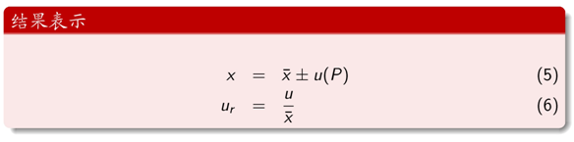
不确定度
不确定度，表示由于测量误差的存在而对测量值不能肯定的程度，即测量结果不能肯定的范围。完整的测量结果必须包括不确定度。
不确定度
置信概率
科学数据的表示：
单位！
相对不确定度

Slide 32
不确定度的分类
A 类不确定度
多次等精度测量时能用统计学方法处理的分量
B 类不确定度
针对单次测量的分量
这两类分量在相同置信概率下用“方和根”合成
总不确定度：

Slide 33

A类不确定度
多次等精度测量；无法判定哪一次更可靠，可以预期它们的平均值更可靠；当测量次数趋于无穷时，只要能排除系统误差，其平均值就是被测物理量的“真值”；用测量列的标准差来评价测量值的离散程度。
σ小
希格玛
σ大

Slide 34
A类不确定度
概率论中，测量误差落在区间 、 、 的概率分别为0.683、0.954、0.997。这些区间称为置信区间，对应的概率称为置信概率（一般用P 表示）。
A类不确定度
t因子:与测量次数与置信概率有关
测量次数n 2 3 4 5 6 7 8 9 10 ∞
t _{0.683} 1.84 1.32 1.20 1.14 1.11 1.09 1.08 1.07 1.06 1

Slide 35
B类不确定度
针对单次测量，包括：测量者估算产生的部分 ，仪器的最大允差
测量者估算产生的部分
对于刻度式仪表，测量估算的不确定度常常小于仪器最小刻度的一半
对于数字式仪表，如果数字稳定，没有估算不确定度；如果数字跳动记录其稳定表示的值

Slide 36
B类不确定度
估算部分
仪器的最大允差 包含了仪器的系统误差，也包含了环境以及测量者自身可能出现的变化，对测量结果的影响 可从仪器说明书中得到，它表征同一规格型号的合格产品在正常使用条件下，可能产生的最大误差 一般而言，仪器最大允差为仪器最小刻度所对应的物理量的数量级

Slide 37
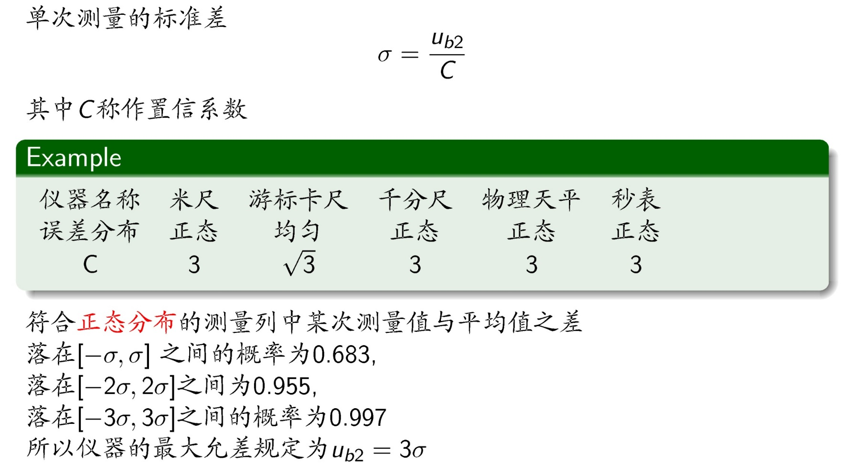
举例：B类不确定度

